Slide 1
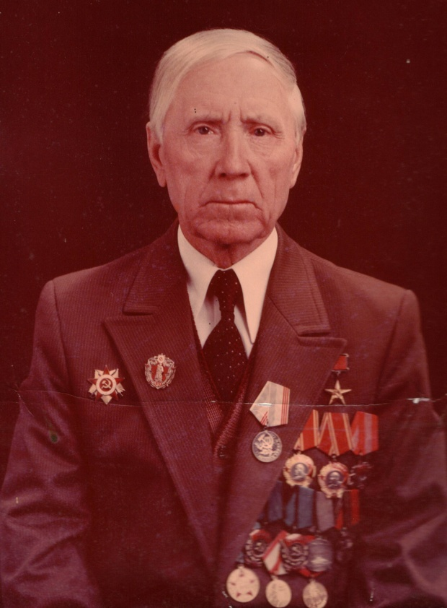

«Герои – земляки»

Slide 2
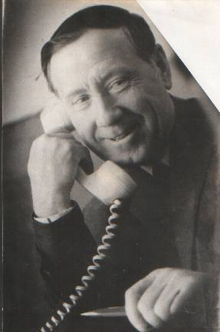
Звягин Алексей Михайлович родился 2 октября 1914 года в бедной крестьянской семье. Отец, Звягин Михаил Романович, был шорником. Он шил сбрую для лошадей и поставлял в царскую армию. Мать, Звягина Дарья Федоровна, занималась детьми, их было пятеро.

Slide 3
Алексей рос шустрым и любопытным. В шесть лет уже пастушок у зажиточного крестьянина. Ему бы в школу, а нет ни одежды, ни книжек. На три года позже срока пошел он в школу. Окончил семь классов и направили его учиться на курсы счетоводов. Окончив курсы, стал работать счетоводом. Но не засиделся здесь Алексей, потянуло его в гущу комсомольских дел. Работал старшим пионервожатым при политотделе МТС. Затем последовали курсы пропагандистов, работа завхозом МТС, секретарем комсомольской организации на сырзаводе. Уже в то время он был в гуще событий.

Slide 4
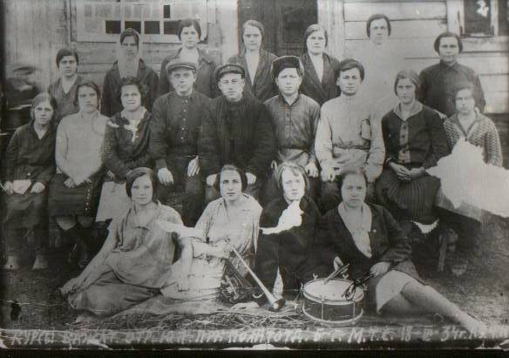
Курсы вожатых пионерских отрядов при политотделе
Белоглинской МТС. 18. 03. 1934 года.

Slide 5
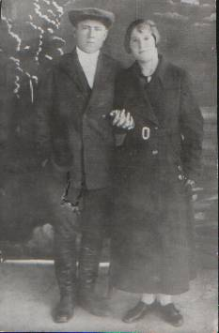
В 1936 году женился, а через полгода ушел на службу в армию. Здесь прошёл курсы политработников, получил звание младшего лейтенанта, вступил в партию. Алексею Михайловичу предложили остаться служить в армии, но его тянуло домой, в родное село.
Возвратившись, немного поработал заместителем председателя колхоза им. 1 мая; именно там получил разумную школу Алексей Михайлович как хозяйственник.
В 1940 году выдвинули председателем районного совета Осоавиахима. А через год направили председателем колхоза им. XVII партсъезда в с. Кулешовка. Оттуда ушел на фронт.

Slide 6
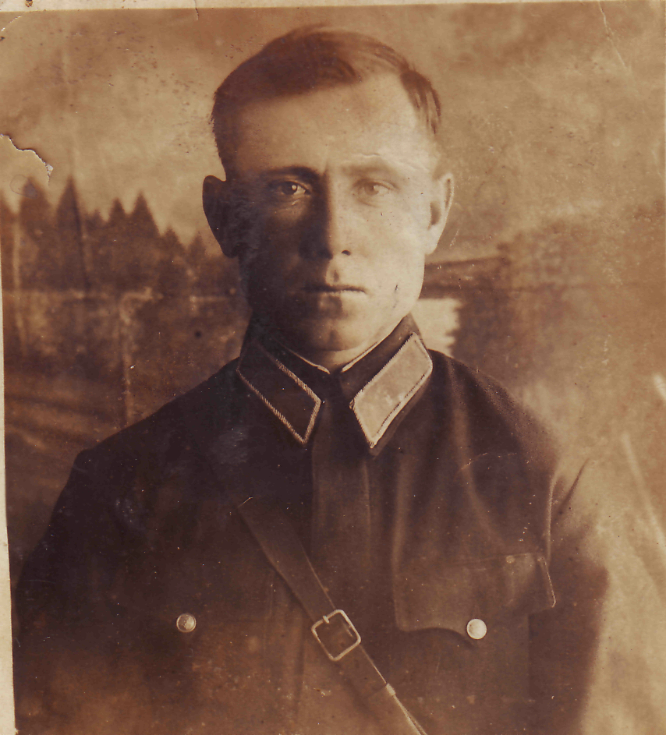
Алексей Михайлович воевал на Западном фронте, Вологодском направлении. Был политруком эскадрона 27 гвардейской дивизии 109 кавалерийского полка. Но в одном из кровопролитных боев лейтенант Звягин был тяжело ранен. За героизм, проявленный в боях, награжден орденом Великой Отечественной войны I степени, медалью «За отвагу». Долго лечился в госпитале, был комиссован по инвалидности. Вернулся в родное село. Райком партии направил его председателем колхоза имени газеты «Правда».

Slide 7
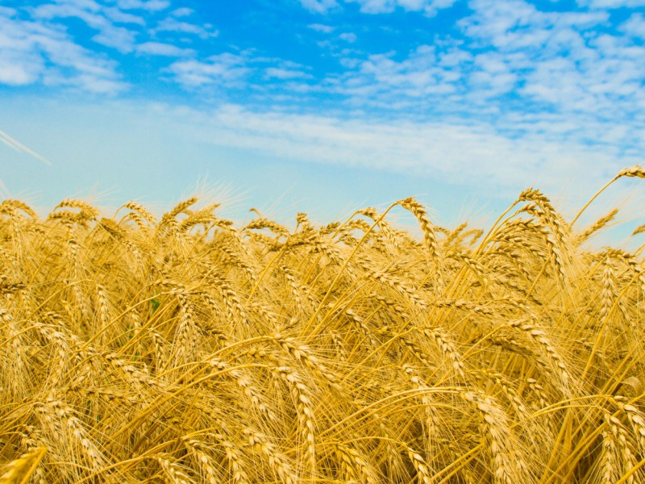
Тяжело приходилось работать в военное время, но все выдержал Алексей Звягин. В 1946 году окончил курсы заведующих райсельхозотделами. И до самого укрупнения колхозов был на этой должности. В это же время поступил учиться в Краснодарский с\х техникум и окончил его в 1949 году, получив специальность агронома.

Slide 8
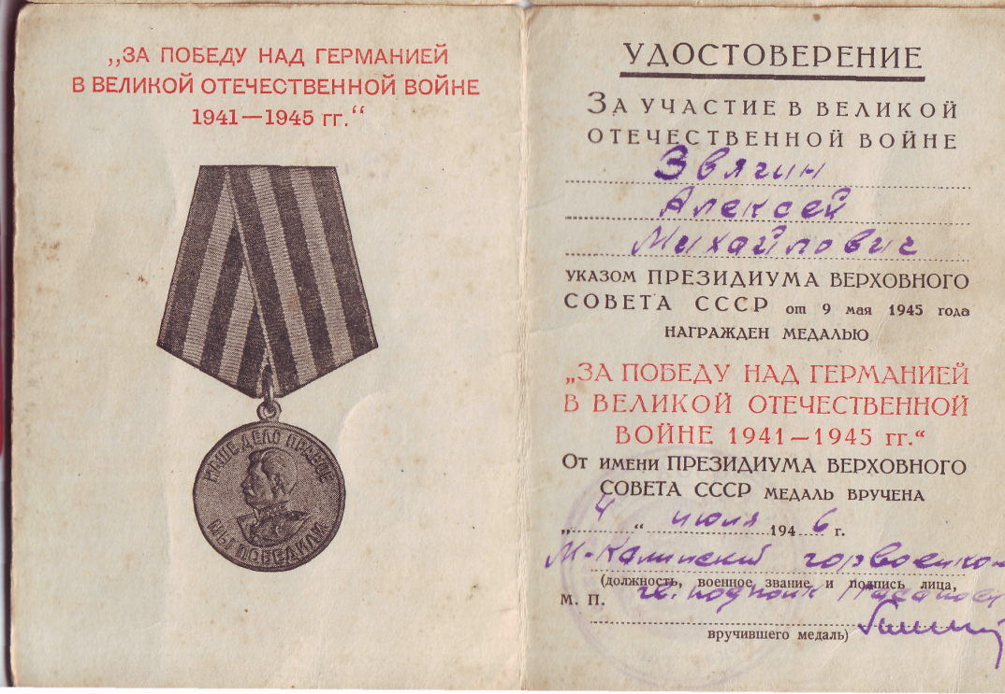
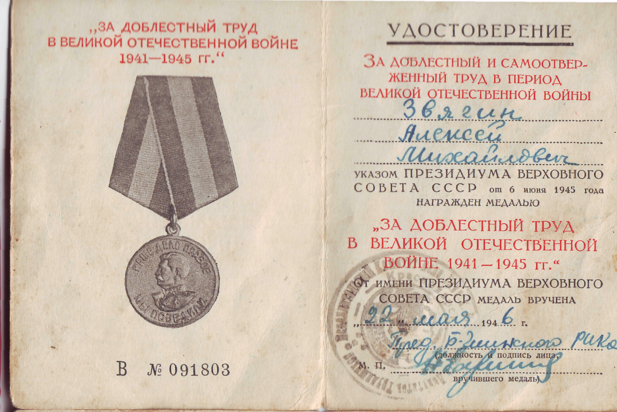
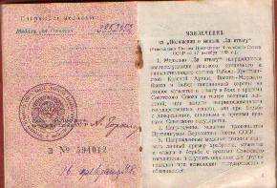
В 1946 Алексей Михайлович
был награжден двумя медалями «За Победу над Германией в Великой Отечественной войне. 1941 — 1945 гг.» и «За доблестный труд в Великой Отечественной войне. 1941 —1945 гг.», а в 1948 году Медалью «За Отвагу».

Slide 9
В 1950 году состоялось укрупнение колхозов. Четыре небольших колхоза объединились в один, имени Ленина. Нужен был председатель и лучшей кандидатуры как Звягин Алексей Михайлович на это место не было. И мнение колхозников было единодушным и безошибочным.
Какое же наследство ему досталось? Респектабельность хозяйства была низкая, денежных накоплений никаких, средств еле хватало, чтобы свести концы с концами. Большой жизненный багаж пришелся в самый раз новому руководителю.

Slide 10
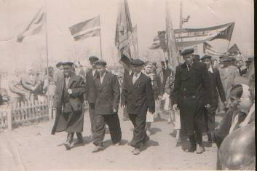
1951 год. Колхозная колонна на демонстрации.
Какой же он был A.M. Звягин?
Что же выделяло его из общего ряда сельских руководителей? Однозначного ответа нет.
К нему шли по вопросам значимым, обшеколхозным, а то с деловыми предложениями или на душевную беседу, когда можно открыться только человеку, умудренному жизненным опытом, хорошему психологу.
На многое у него было собственное продуманное мнение и взгляд. Всей душой он не принял отчуждение селянина от земли. Главное нужно любить землю, поклоняться ей, обласкать ее своим старанием, да вниманием.
Земля - главный предмет любви, забот, радостей и огорчений Алексея Михайловича.

Slide 11
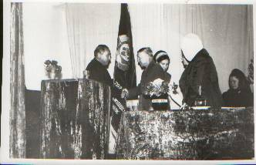
Вручение колхозу переходящего Красного Знамени.

Slide 12
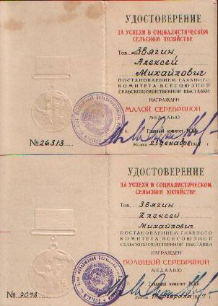
Звягин Алексей Михайлович был награжден в 1956 году Большой Серебряной медалью,
в 1957 году Малой Серебряной медалью «За успехи в социалистическом сельском хозяйстве».

Slide 13
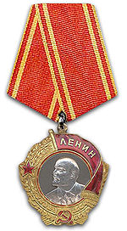
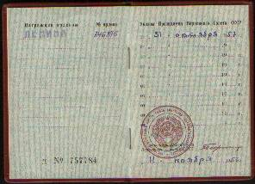
Орден Ленина — высшая награда СССР — учреждён постановлением Президиума ЦИК СССР от 6 апреля 1930 года
В 1957 году Алексей Михайлович
был награжден Орденом Ленина.

Slide 14
A.M. Звягин был человеком беспокойной души, завидного трудолюбия, он как хозяйственник находился в постоянном поиске, стремился вести дела на научной основе. Заботился о высокой эффективности хозяйства. Вывел колхоз к рекордным урожаям, привесам и надоям. Одновременно с ростом хозяйства много сделал для жителей села. Построены здания школ № 10, 11, четыре здания детских садов, две бани, газопроводы за счет хозяйства, строительство мемориального комплекса и многое другое.
A.M. Звягин удостоен Звания Героя Социалистического труда с вручением Золотой Звезды, два ордена Ленина, орден Октябрьской революции, два ордена Трудового Красного Знамени, орден Отечественной Войны первой степени и медали.

Slide 15
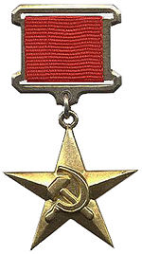
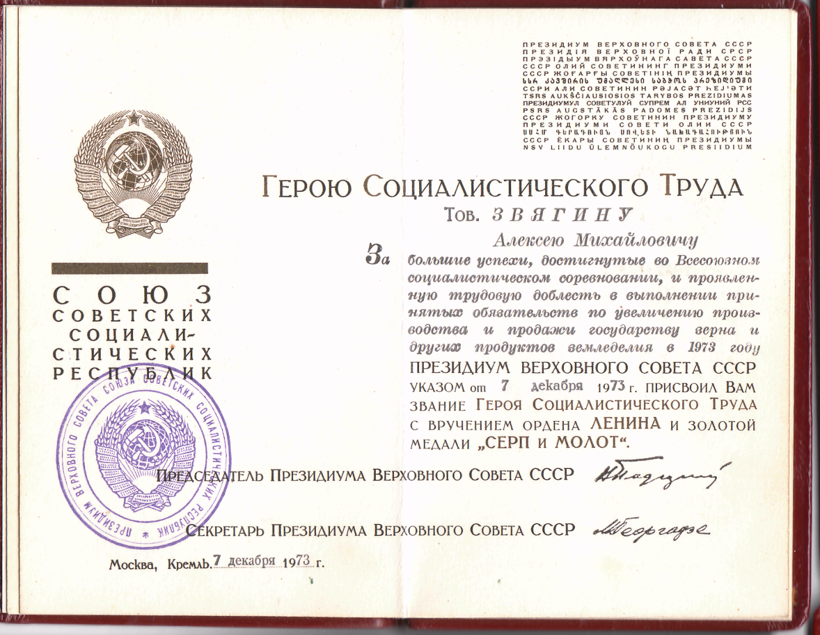
Золотая медаль «Серп и Молот» — атрибут Героя Социалистического Труда

Slide 16
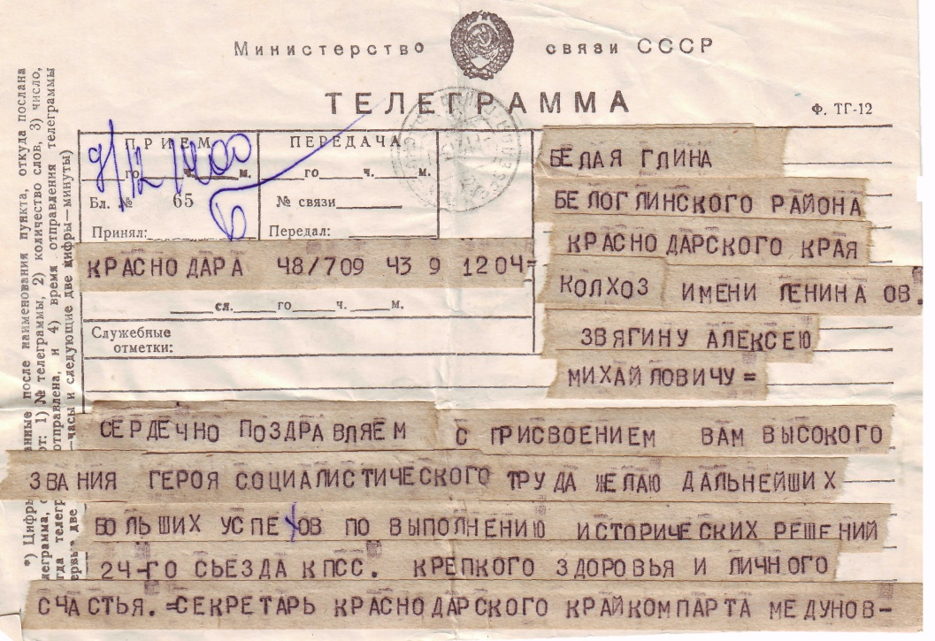
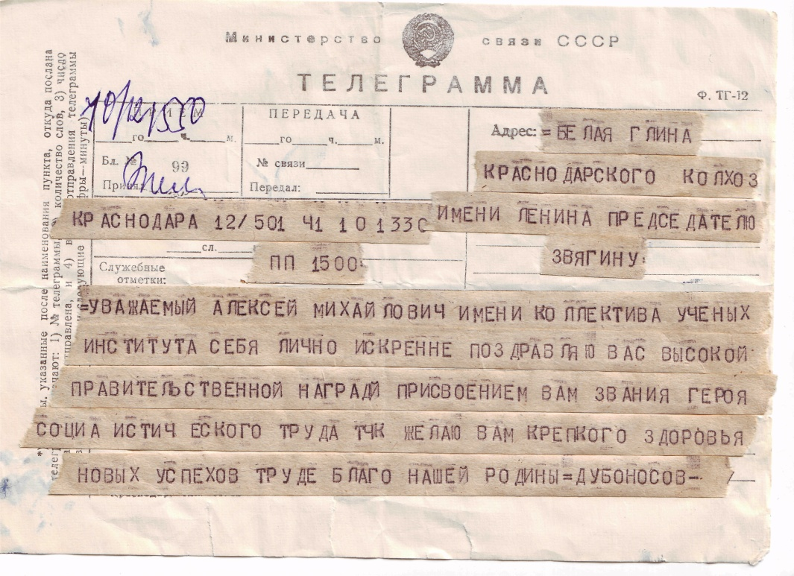
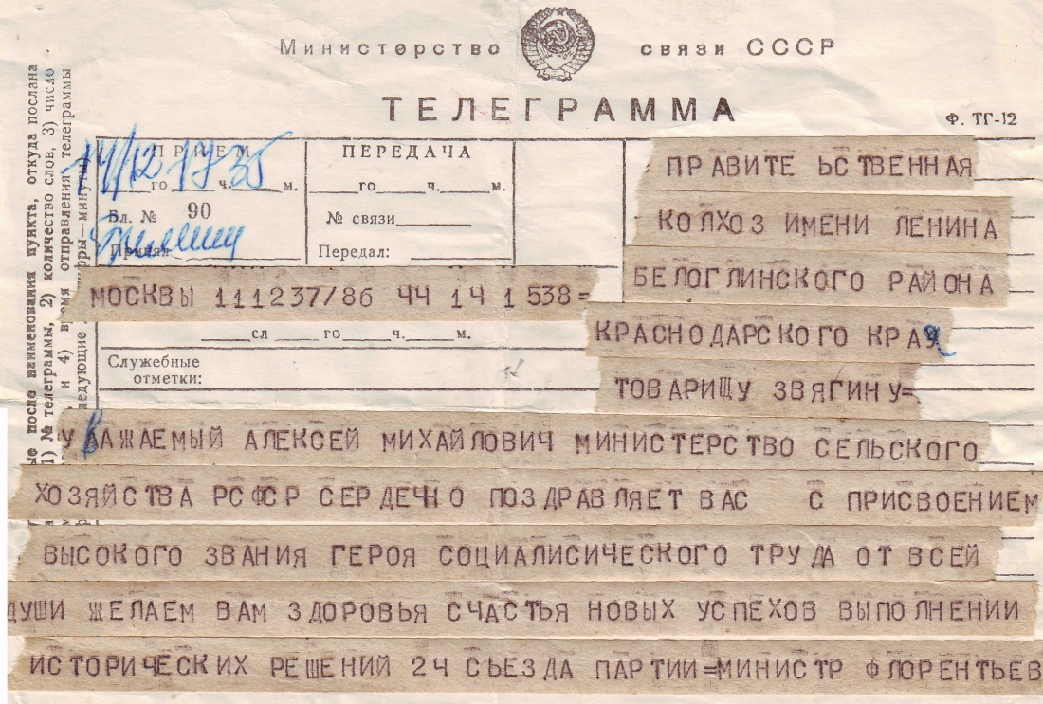
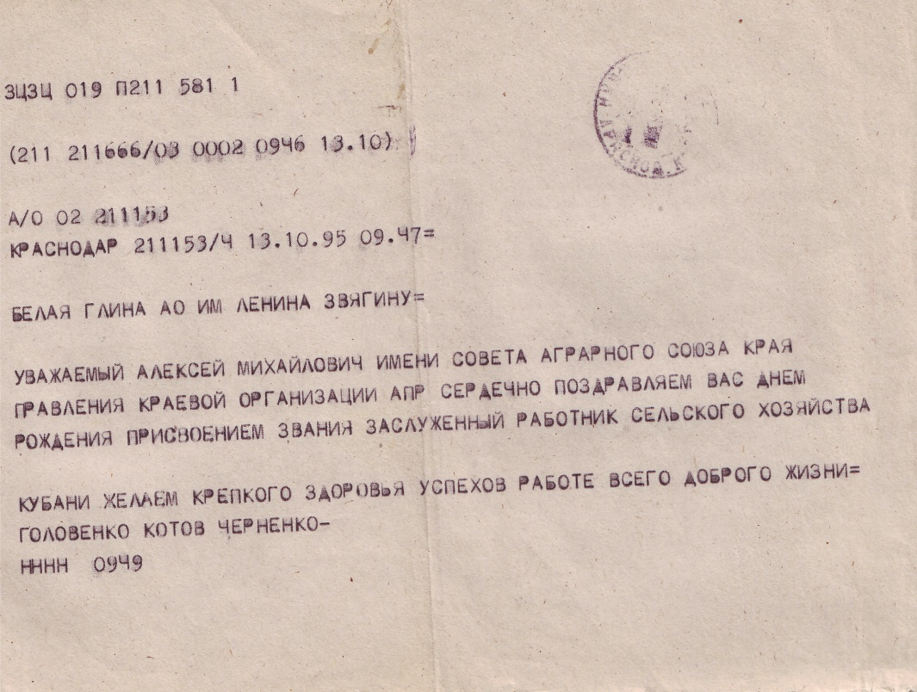

Slide 17
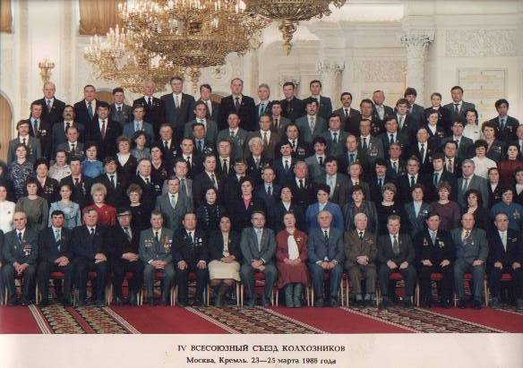

Slide 18
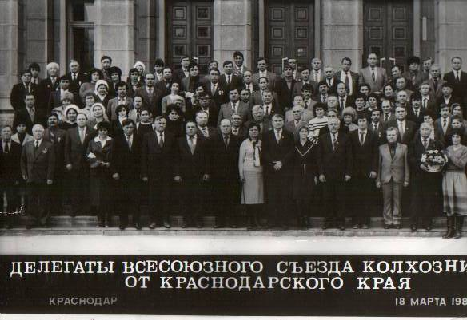

Slide 19
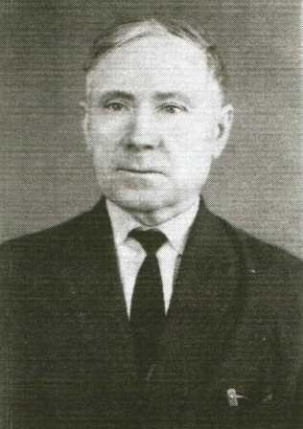
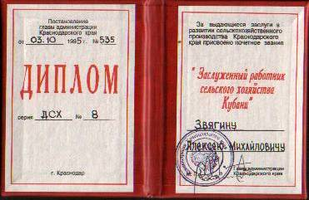
Заслуженный работник сельского хозяйства Кубани

Slide 20
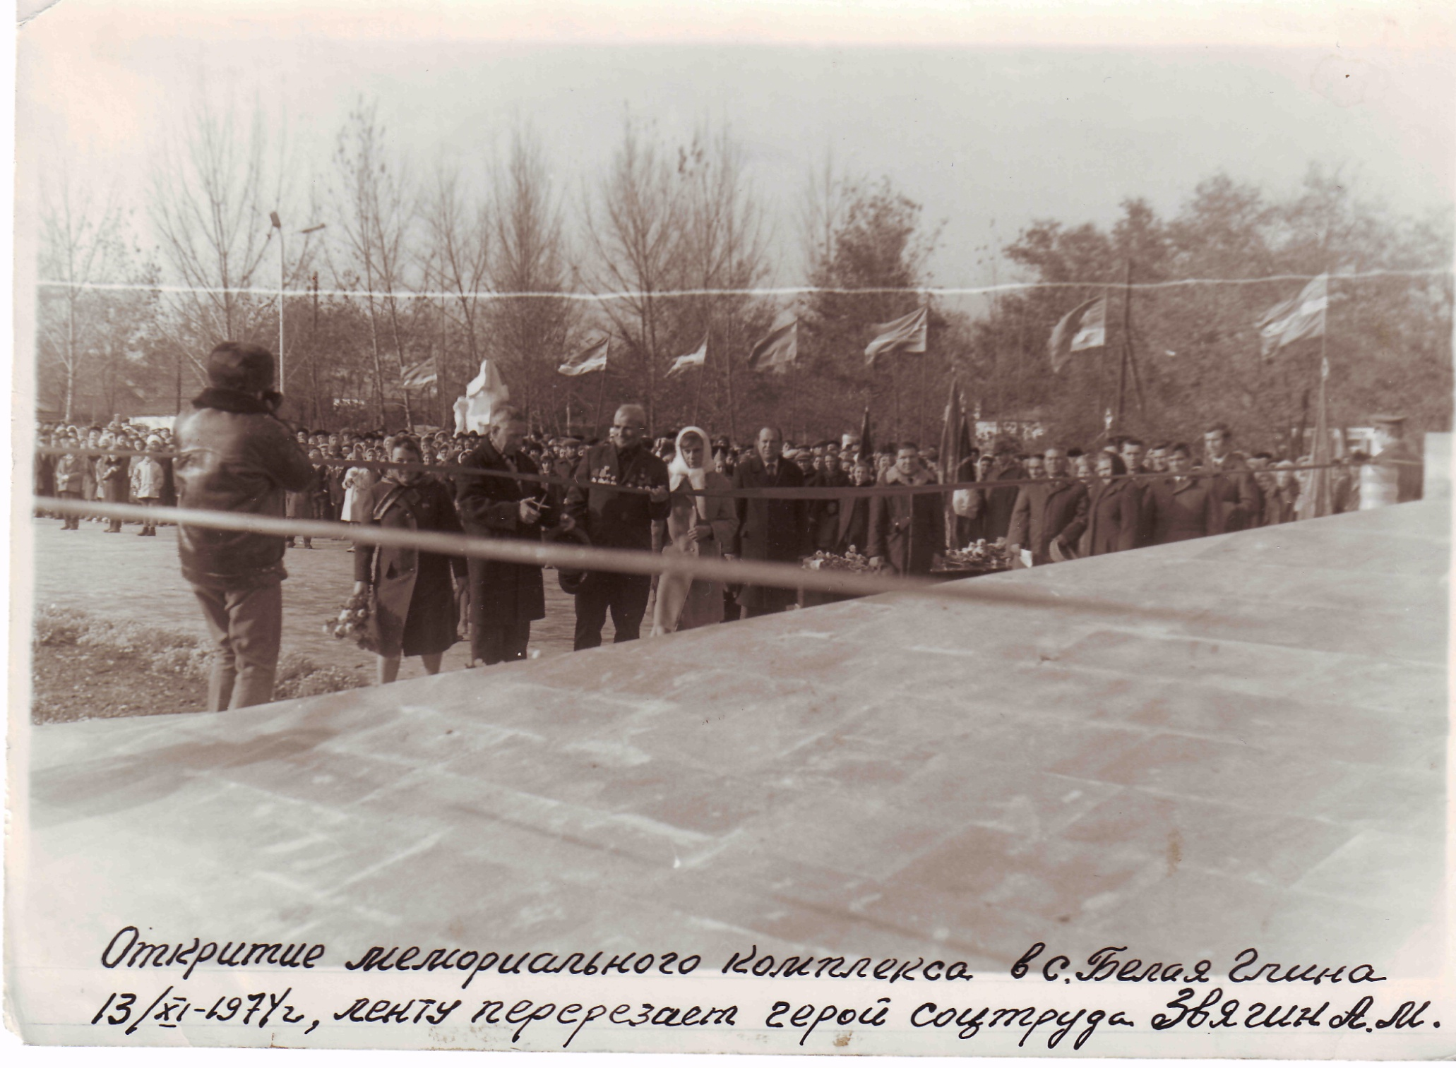

Slide 21
Невозможно короткими штрихами нарисовать портрет этого большого руководителя. Но он – во всём, чего за 47 лет достиг колхоз, поэтому его портрет живописуют конкретные дела. На вопрос: «Что для Вас работа?», Алексей Михайлович отвечал: «Это моё призвание, моя жизнь, весь отдаюсь работе, стараюсь оправдать доверие людей, и они меня понимают».

Slide 22
Умер Алексей Михайлович 25 апреля 2000 года. Белоглинцы помнят о своем земляке и его именем в 2004 году назван Дом Культуры. Все, кто приходит сюда, мысленно здороваются с ним, чувствуют, что A.M. Звягин снова рядом. Люди уходят, а светлая память о них живет в веках.

Slide 23


